Slide 1
الأسرة في الإسلام

Slide 2
أهمية الأسرة
عناصر الدرس
مفهوم الأسرة
وظائف الأسرة

Slide 3
١- ماذا يقصد بالأسرة؟
٢- كم نوع للأسرة؟
٣- فيم تكمن أهمية الأسرة؟
٤- كيف اهتم الإسلام بالأسرة؟

Slide 4
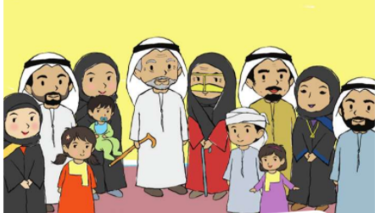
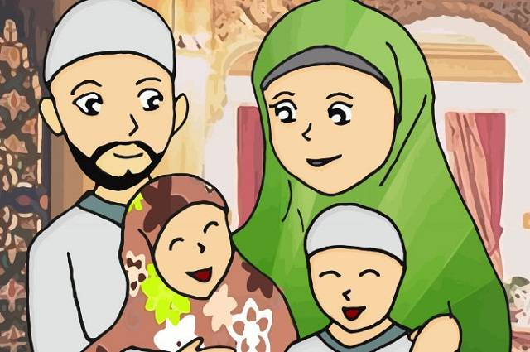
٢- كم نوع للأسرة؟

Slide 5
نشاط إثرائي (١)

Slide 6
٥- عددي وظائف الأسرة؟
٦- اذكري تطبيقات عملية للوظيفة الاجتماعية للأسرة؟
٧- علل: من ضمن الوظائف التربوية غرس حب الوطن في قلوب الأبناء .

Slide 7
وظائف الأسرة

Slide 8
نشاط إثرائي (٢)

Slide 10
٦- اذكري تطبيقات عملية للوظيفة الاجتماعية للأسرة؟

Slide 11
نشاط إثرائي (٣)

Slide 12
٧- علل: من ضمن الوظائف التربوية غرس حب الوطن في قلوب الأبناء .

Slide 13
نشاط إثرائي (٤)

